Slide 1


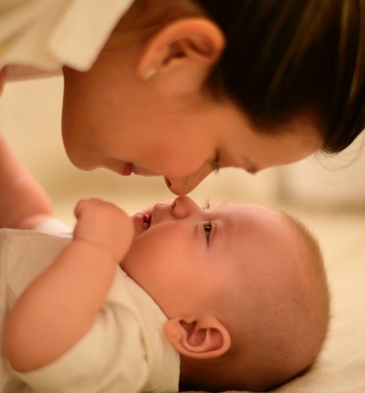
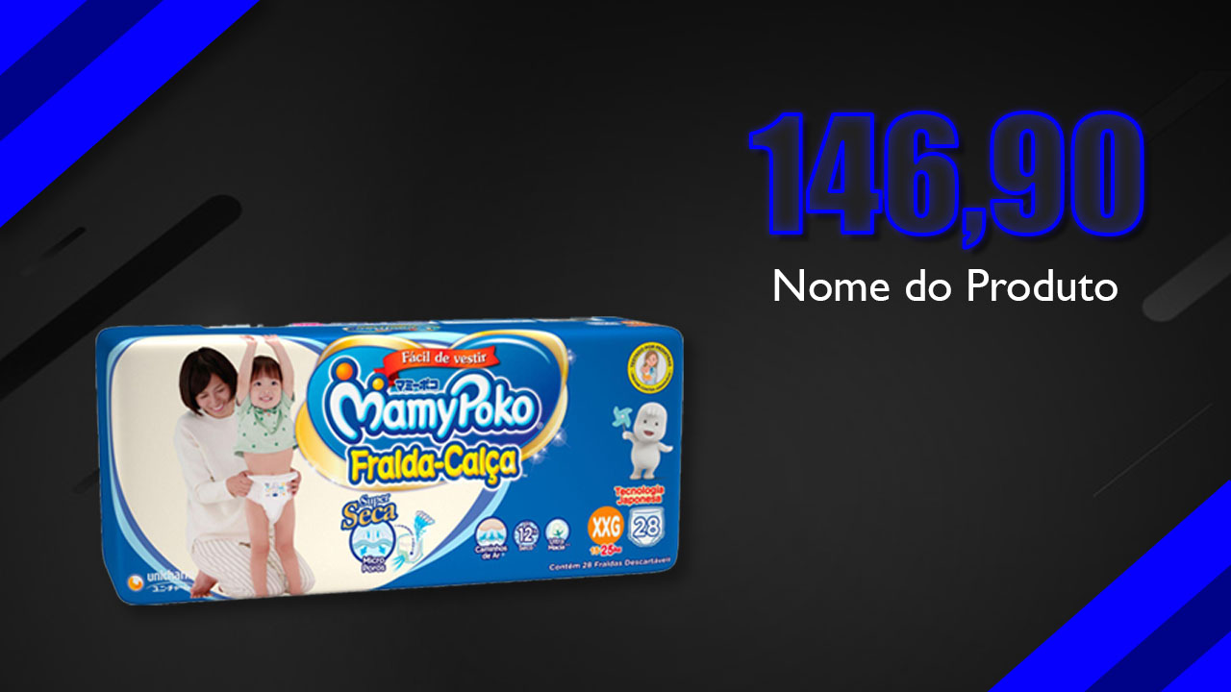


Conforto para quem você ama
Temos produtos excelentes para bebês e para a família
| Promoções
Veja mais
| Roupas
Veja mais

